Slide 1




Gabinete de Formación del CSIC: Taller de Supercomputación: Uso del Software en DRAGO
Visión General del Curso
Javier Ramos¹, Ali Adib² and Ester Manjavacas²
1. Biophysics of Macromolecular Systems group
(BIOPHYM)
Departamento de Física Macromolecular
Instituto de Estructura de la Materia – CSIC
2. Área de Informática Científica (AIC) Secretaria General Adjunta de Informática (SGAI) CSIC
Madrid, 3 de Noviembre de 2025

Slide 2

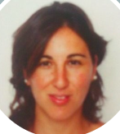
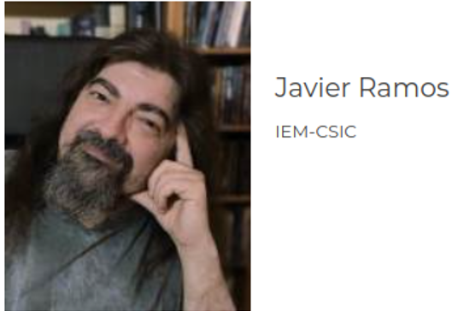
A vista de pájaro
Bloque 1:
Tipología del software y uso de IA con MATLAB en Drago
Bloque 2:
Gestor de trabajos instalación de software y almacenamiento en DRAGO: (SLURM, LUSTRE,
Transferencias de fichero)
Ali Adib
AIC
Ester Manjavacas
AIC
Bloque 3:
Envío de trabajos desde el punto de vista del usuario: Preparación de “benchmarks” y buenas practicas

Slide 3
Bloque 1:
Tipología del software y uso de IA con MATLAB en Drago
Ali Adib
AIC

Slide 4




Bloque 1: Tipología del software y aplicativos Web en Drago
Definición de la tipología del software. Licencias
Campus Software
Restricted Software

Slide 5
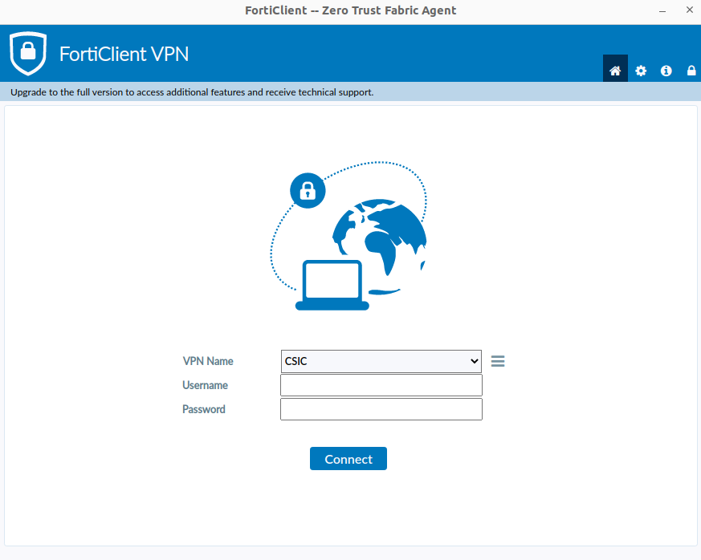



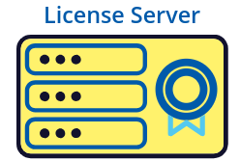

Bloque 1: Tipología del software y aplicativos Web en Drago
Acceso externo
(Casa, Congreso, …)
Acceso desde la red de la oficina del CSIC

Slide 6


Bloque 1: Tipología del software y aplicativos Web en Drago
Sesión práctica del uso del software FOSS
Buscar y cargar módulos de software
Compilación básica
Entornos virtuales
Sesión práctica del uso del software CAMPUS y RESTRICTED
Materials Studio: Pasarela
COMSOL
Schrödinger Suite
Matlab

Slide 7
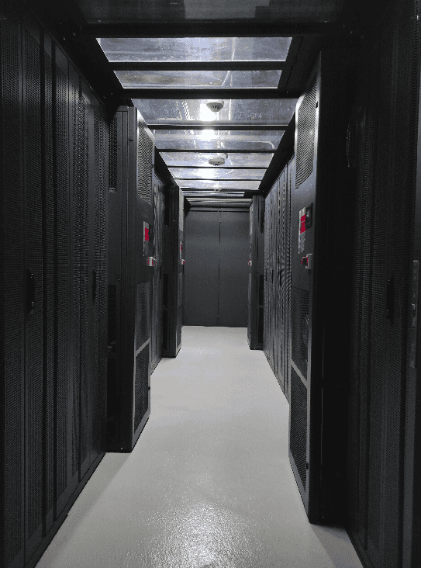

Bloque 1: Tipología del software y aplicativos Web en Drago
Introducción al uso de MATLAB parallel Server en DRAGO

Slide 8
Bloque 2:
Gestor de trabajos instalación de software y almacenamiento en DRAGO: (SLURM, LUSTRE,
Transferencias de fichero)
Ester Manjavacas
AIC

Slide 9

Bloque 2: Gestor de trabajos y almacenamiento en DRAGO
Aplicativos Web
Página Web del Área de Informática Científica (AIC)
Portal de documentación AIC
Estado del clúster HPC Drago
Jupyter Netbooks
Soporte de incidencias: GLPI
GITLAB

Slide 10

Bloque 2: Gestor de trabajos y almacenamiento en DRAGO
Gestión de las tareas y recursos
Simple Linux Utility Resources Management: Sistema de gestión de tareas y recursos en HPC
Sesión practica con SLURM
Array lists.
Ejecución de trabajos con dependencias.

Slide 11
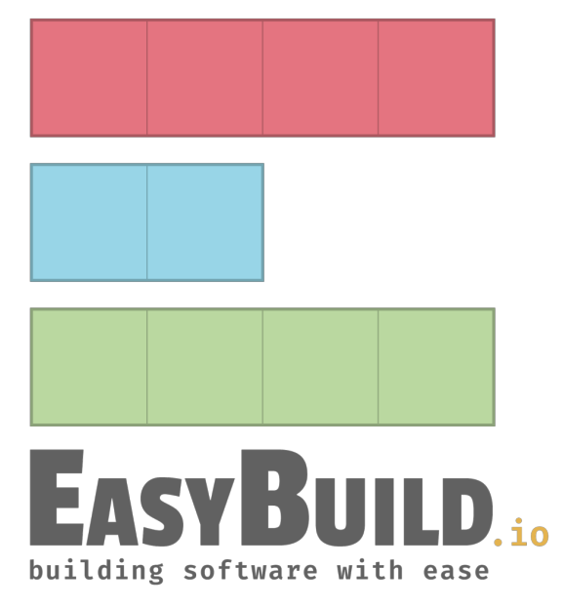

Bloque 2: Gestor de trabajos y almacenamiento en DRAGO
Instalación de software (Administrador)
EasyBuild es una plataforma para la compilación e instalación de software que facilita la gestión eficiente de aplicaciones científicas en sistemas de Computación de Alto Rendimiento (HPC).
Gestión de entornos para la ejecución de software para evitar dependencias y conflictos.
Comandos relacionados: module

Slide 12

Bloque 2: Gestor de trabajos y almacenamiento en DRAGO
Sistemas de archivos y almacenamiento en HPC:
LUSTRE
Cuotas
Espacios de trabajo
Open-Source Parallel File System for HPC
Sesión practica con LUSTRE, cuotas y espacios de trabajo
Cuotas
Espacios de trabajo: HOME y SCRATCH_GLOBAL

Slide 13
Bloque 2: Gestor de trabajos y almacenamiento en DRAGO
Transferencias de ficheros desde y hacia Drago
Sesión practica transferencias de fichero
Comando rsync
Comando scp
Backup básico con rsync
Filezilla

Slide 14
Bloque 3:
Envío de trabajos desde el punto de vista del usuario: Preparación de “benchmarks” y buenas practicas

Slide 15
Bloque 3: Envío de trabajos desde el punto de vista del usuario. “Benchmarks” y buenas prácticas
Ejemplo de compilación en DRAGO
Compilación de un código sencillo usando los distintos compiladores presentes en Drago
Ejemplo práctico de creación y uso de un entorno virtual Python en DRAGO
Creación de entornos virtuales Python usando VirtualEnvironment y Mamba
Activación del entorno virtual y ejecución de un programa dentro de ese entorno.

Slide 16
Bloque 3: Envío de trabajos desde el punto de vista del usuario. “Benchmarks” y buenas prácticas
Conceptos de paralelización
Envío de trabajos en serie y en paralelo usando software instalado en DRAGO
Preparación de “benchmarks” para optimizar el numero de procesadores, nodos y uso de las GPUs.

Slide 17
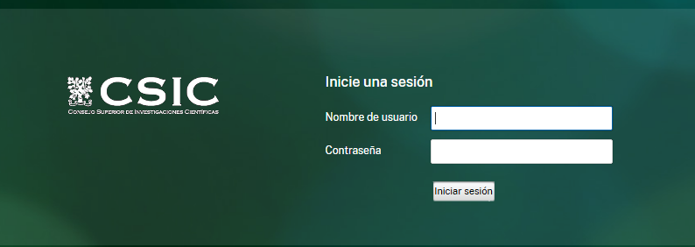
Acceso a las maquinas virtuales para el curso
https://vdi.csic.es
User: Alumno32 al 46 y Alumno91 al 95
Password: CTSC2025.Aula

Slide 18
Descargar Material del Curso

Slide 19

Preguntas???

